Slide 1
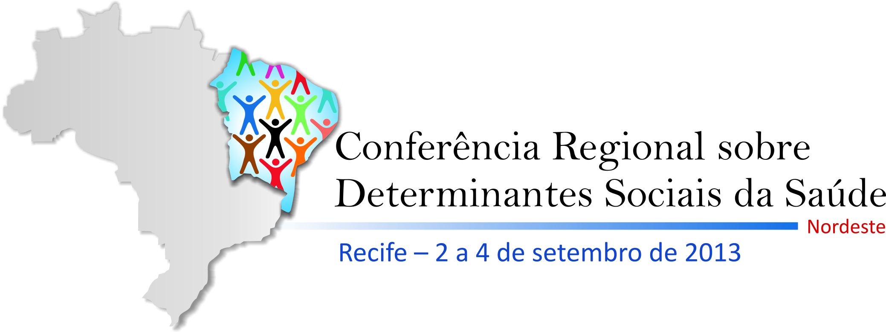
CONFERÊNCIA REGIONAL SOBRE DETERMINANTES SOCIAIS DA SAÚDE
NORDESTE
Everaldo Resende Silva
02 a 04 de Setembro de 2013

Slide 2
ASPECTOS CONCEITUAIS SANEAMENTO BÁSICO

Slide 3
Conceito de Saneamento Básico
Saneamento Básico: conjunto de medidas socioeconômicas que têm por objetivo alcançar a salubridade ambiental e promover a saúde pública por meio da implementação de ações de abastecimento de água potável, coleta e tratamento de esgotos, coleta e disposição sanitária de resíduos sólidos e drenagem urbana.

Slide 4
Saneamento Básico como determinante da Saúde
A Lei 8080/1990 (Lei Orgânica da Saúde) em seu Art. 30, considera o saneamento básico como sendo um dos fatores determinantes e condicionantes da saúde.
Esta perspectiva foi ratificada pelas diretrizes nacionais para política de saneamento básico e para a política federal de saneamento básico, por meio da Lei nº 11.445 de 05 de janeiro de 2007.

Slide 5
PERFIL DOS MUNICÍPIOS BRASILEIROS

Slide 6
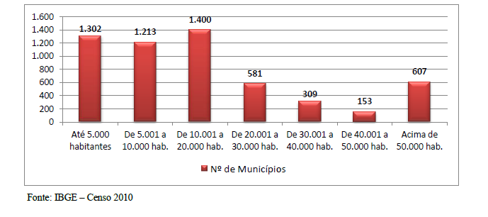
Distribuição dos municípios brasileiros por faixa populacional
Total de municípios: 5565
Até 5.000 hab: 1302 (23,4%)
Até 20.000 hab: 3915 (70,3%)
Até 50.000 hab: 4958 (89%)

Slide 7
Percentual dos municípios brasileiros por Região

Slide 8
Percentual da população Rural e Urbana por porte dos municípios
Brasil
Região Nordeste
Fonte: IBGE – Censo 2010

Slide 9
COBERTURA DE SANEAMENTO BÁSICO

Slide 10
Cobertura de Abastecimento de Água – Censo IBGE 2010
Brasil
Região Nordeste

Slide 11
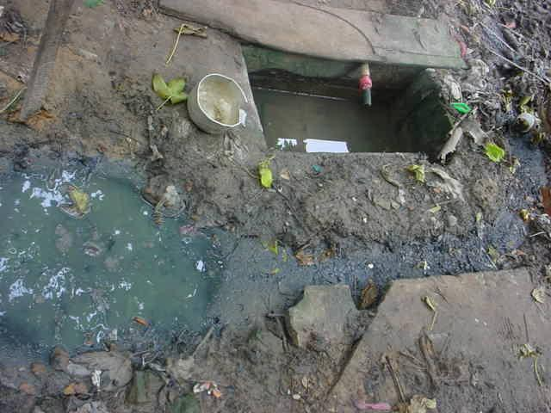
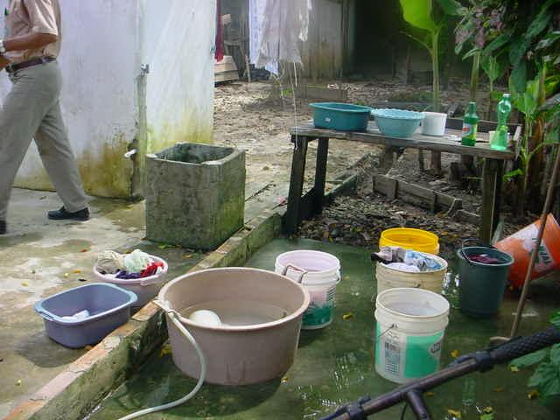
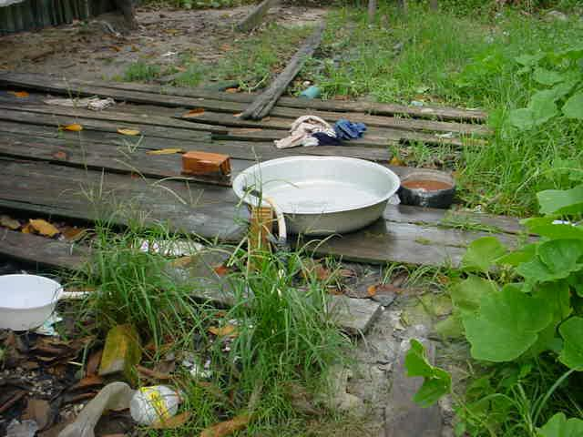
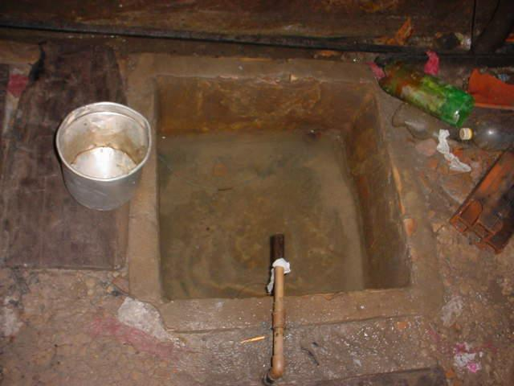
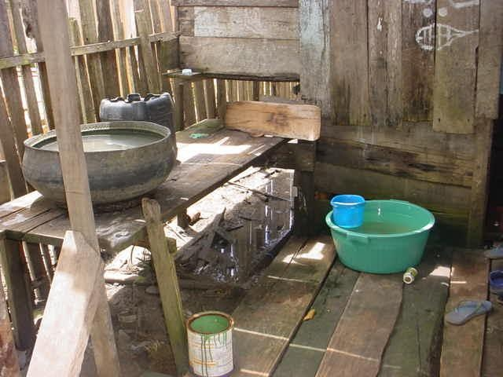
Condições de Saneamento Básico - Água

Slide 12
Cobertura de Esgotamento Sanitário – Censo IBGE 2010
Brasil
Região Nordeste

Slide 13
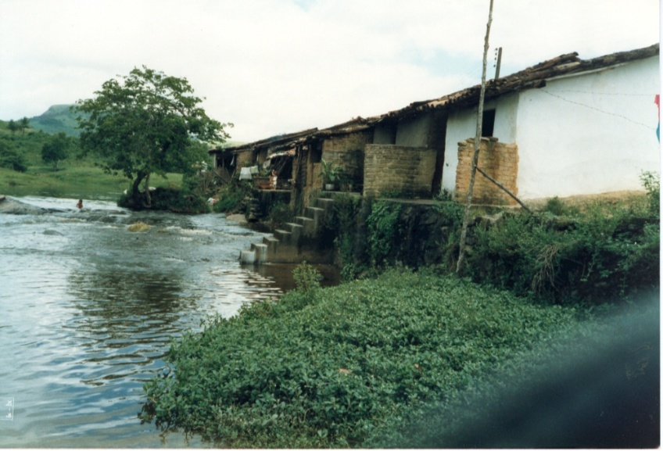
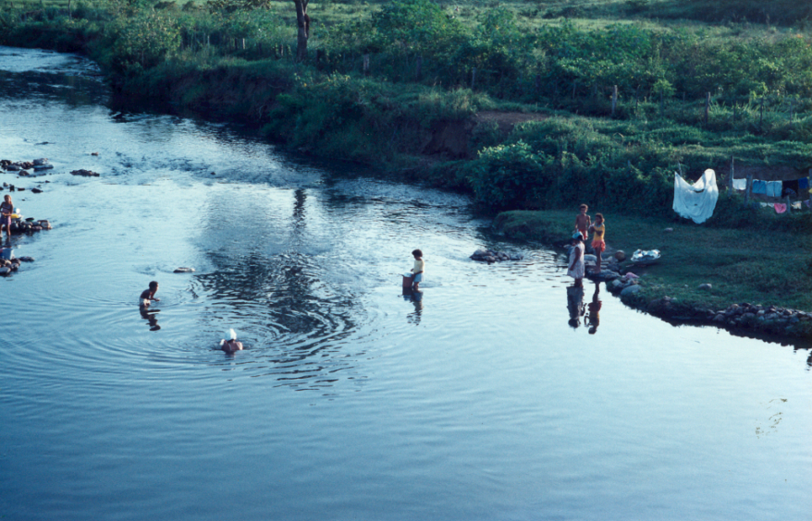
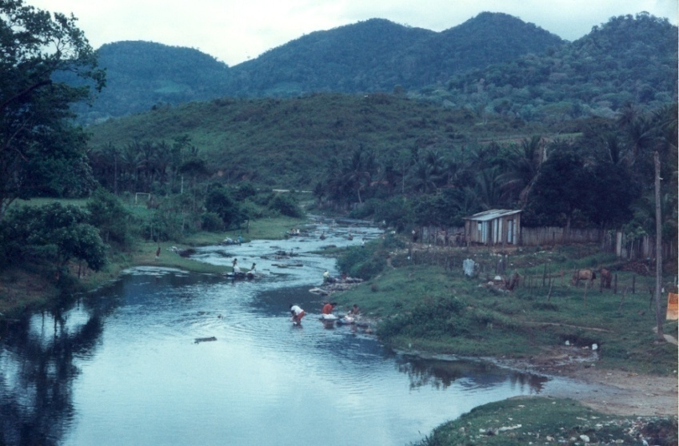
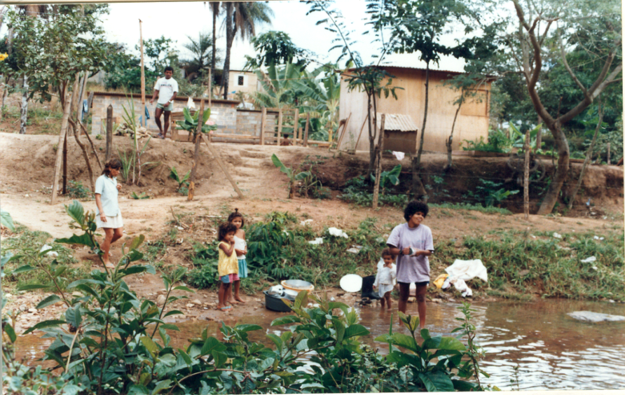
Situação de risco à saúde pela falta de sistema de esgotamento sanitário

Slide 14
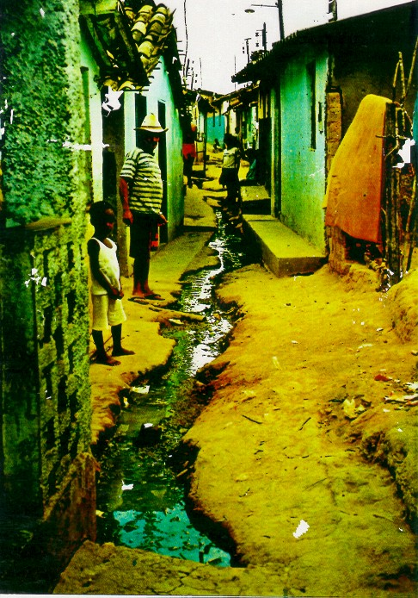
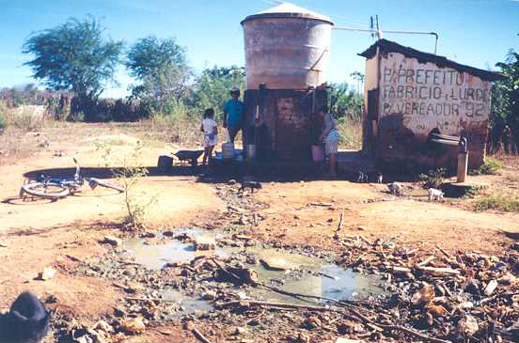
Situação de risco à saúde pela falta de sistema de esgotamento sanitário
Comunidade sem rede de esgotamento sanitário
Poço-Chafariz na localidade rural de Tanqueira, Município de São Braz - Piauí

Slide 15
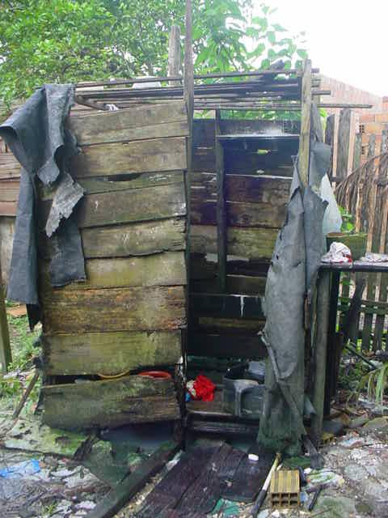
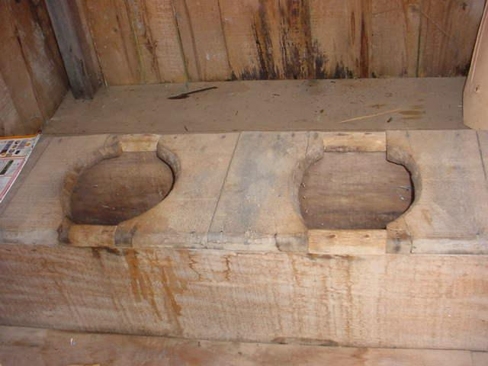
Cobertura de Saneamento Básico – Banheiro ou Sanitário
O IBGE (Censo 2010) considera:
SANITÁRIO: local limitado por paredes de qualquer material, coberto ou não por um teto e que disponha de vaso sanitário ou buraco para dejeções, como também o banheiro de uso comum a mais de um domicílio.

Slide 16
Cobertura de Resíduos Sólidos
Brasil
Região Nordeste

Slide 17
PERFIL DA EXTREMA POBREZA

Slide 18
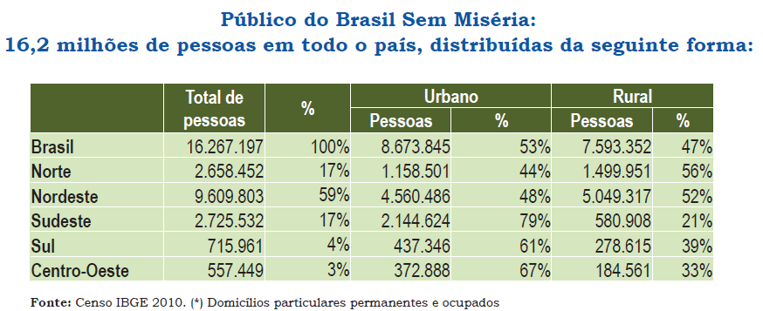
População em Extrema Pobreza

Slide 19
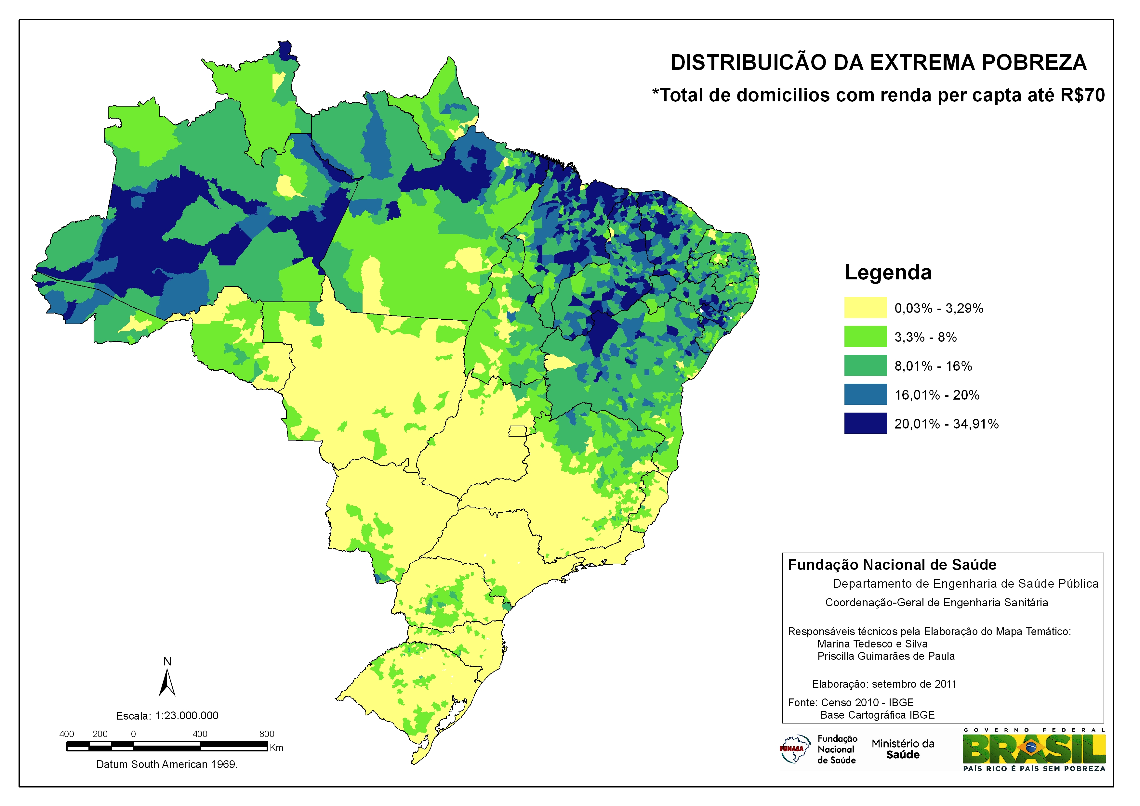
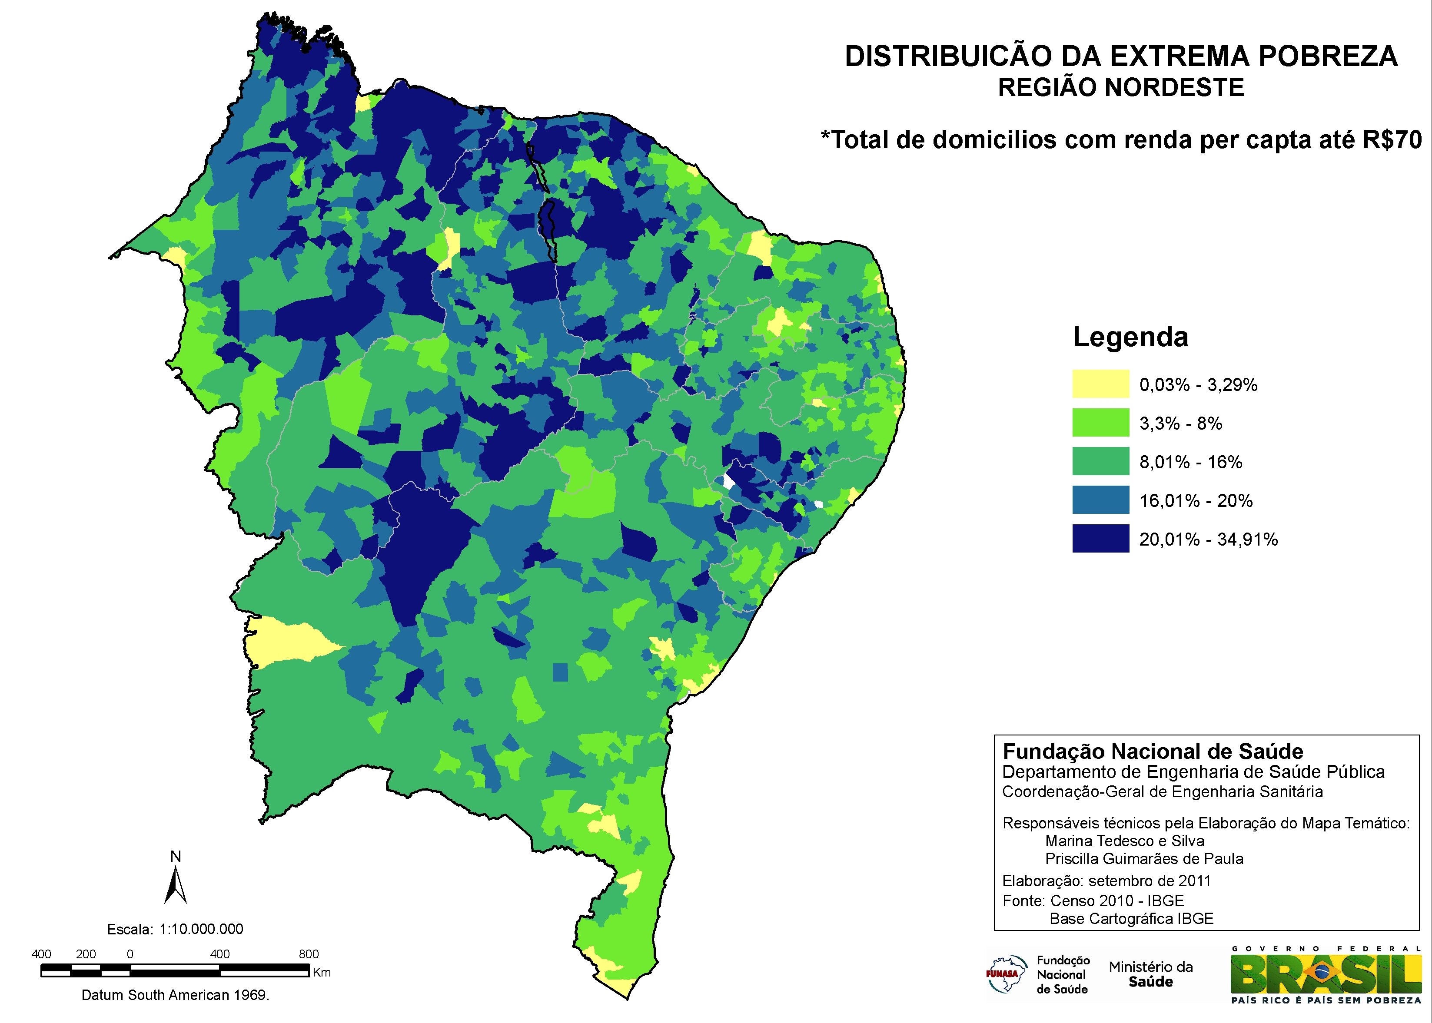
População em Extrema Pobreza
Região Nordeste

Slide 20
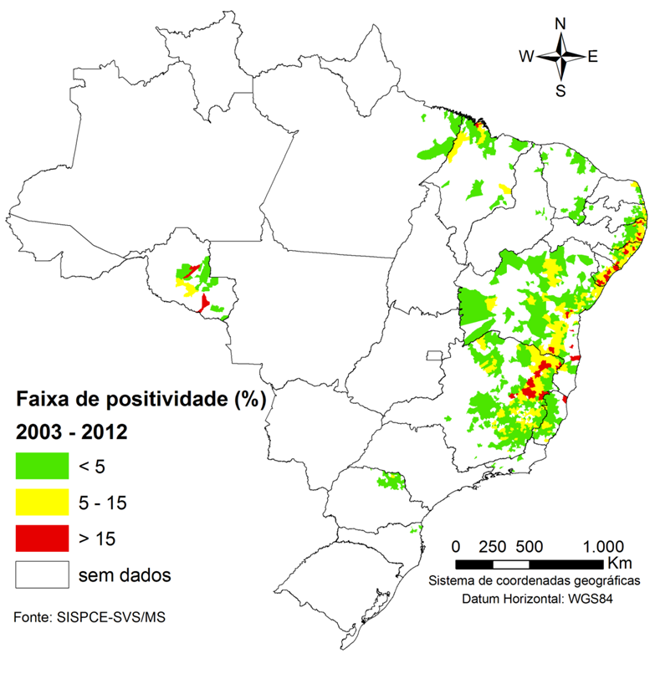
Distribuição da Esquistossomose no Brasil - 2012
Presente em vasta extensão do País: 19 UF
Área endêmica (9 UF)
MA, AL, BA, PE, PB, RN, SE, MG e ES
Área com transmissão focal (10 UF)
PA, PI, CE, RJ, SP, PR, SC, RS, GO e DF
Acomete 2,5 a 6 milhões de pessoas
Causa número significativo de formas graves: 787 (média anual internações 2003-2012);
Provoca um número expressivo de óbitos: 492 (média anual 2003-2012.
Fonte: Jeann Marie R. Marcelino – Programa Nacional de Esquistossomose – SVS-MS.

Slide 21
Impacto das ações de saneamento básico
No mundo, a cada ano, 1,8 milhões de pessoas morrem por causa de doenças diarreicas, sendo que desse total, 90% são crianças menores de 5 anos, principalmente em países em desenvolvimento;
O abastecimento de água deficiente, o esgotamento sanitário inadequado e hábitos higiênicos inadequados são responsáveis por 88% das doenças diarreicas;
A melhoria do abastecimento de água reduz entre 6% e 25% da morbidade por diarréia;
A melhoria do esgotamento sanitário reduz a morbidade por diarreia em 32%;
As medidas de higiene, entre elas a educação e promoção de hábitos de lavar as mãos, podem levar a redução dos casos de diarreia em até 45%; e,
A melhoria da qualidade da água de consumo por meio de seu tratamento doméstico, por exemplo, a cloração no ponto de consumo, pode reduzir de 35% a 39% os episódios de diarreia.
Fonte: OMS - http:/www.who.int/water_sanitation_health/publications/facts

Slide 22
POLÍTICA FEDERAL DE SANEAMENTO BÁSICO

Slide 23
O Saneamento básico na Constituição Federal de 1988
A Constituição Federal no seu art. 21, inciso XX estabeleceu como competência da União, “instituir diretrizes para o desenvolvimento urbano, inclusive habitação, saneamento básico e transportes urbanos”.
O art. 23, inciso IX, definiu como competência comum da União, dos Estados, do Distrito Federal e dos Municípios o de “promover programas de construção de moradias e a melhoria das condições habitacionais e de saneamento básico”
Art. 30, inciso V - compete ao município organizar e prestar, diretamente ou sob regime de concessão ou permissão, os serviços públicos de interesse local.
O art. 200, inciso IV definiu como competência do Sistema Único de Saúde/SUS, participar da formulação da política e da execução das ações de saneamento básico.

Slide 24
Política Federal de Saneamento Básico
Lei nº 11.445, de 05 de janeiro de 2007 - Estabelece as diretrizes nacionais para o saneamento básico e para a política federal de saneamento básico.
Art. 1º ao 47 – Diretrizes nacionais para o saneamento básico;
Art. 48 ao 53 – Política federal de saneamento básico;
Art. 54 ao 60 – Disposições finais.
Decreto Nº 7.217, de 21 de junho de 2010 - Regulamenta a Lei 11.445/2007

Slide 25
Princípios fundamentais da Política de Saneamento Básico
Universalização do acesso;
Integralidade;
Abastecimento de água, esgotamento sanitário, limpeza urbana, manejo de resíduos sólidos e drenagem urbana, adequados à saúde pública;
Eficiência e sustentabilidade econômica;
Controle social;
Transparência das ações;
Articulação e integração com as políticas públicas de desenvolvimento urbano, habitação, combate a pobreza etc.
Métodos, técnicas e processos, que não causem risco à saúde pública.

Slide 26
Política Federal de Saneamento Básico
Lei nº11.445/2007
Art. 52: determina a elaboração do Plano Nacional de Saneamento Básico (Plansab) sob coordenação do Ministério das Cidades
Plansab define a elaboração de 3 Programas
Plansab
Saneamento Básico Integrado
Saneamento Rural
Saneamento Estruturante
Ministério das Cidades
Ministério da Saúde
(Funasa)
Ministério das Cidades

Slide 27
Programa Nacional de Saneamento Rural
MARCOS REFERENCIAIS
PROMOÇÃO DA SAÚDE
Saneamento básico como um dos fatores determinantes e condicionantes da saúde
ERRADICAÇÃO DA EXTREMA POBREZA
Saneamento básico como uma das estratégia de erradicação da extrema pobreza
DESENVOLVIMENTO RURAL SOLIDÁRIO SUSTENTÁVEL
Saneamento básico como um dos fatores determinantes do processo de desenvolvimento

Slide 28
Participação da Sociedade Civil e Movimentos Sociais
Sociedade Civil Organizada e Movimentos Sociais
Governo Municipal
Governo Estadual
Governo Federal

Slide 29
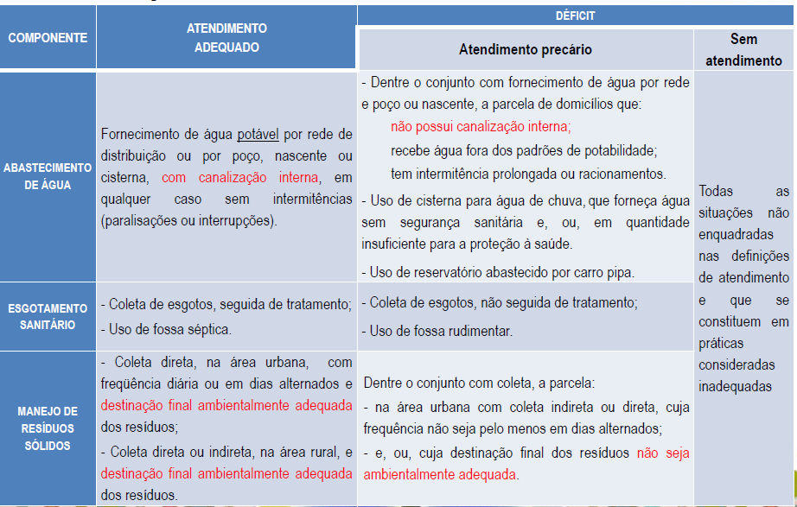
Caracterização do atendimento adequado e do déficit - Plansab

Slide 30
Metas Saneamento Básico Brasil/Nordeste - Plansab
Ação | Indicador | Área | 2010 | 2018 | 2023 | 2033
Abastecimento de água | % de domicílios urbanos e rurais abastecidos por rede de distribuição e por poço ou nascente com canalização interna. | Brasil | 90 % | 93 % | 95 % | 99 %
 |  | Nordeste | 79% | 85 % | 89 % | 97 %
Esgotamento sanitário | % de domicílios urbanos e rurais servidos por rede coletora ou fossa séptica para os excretas ou esgotos sanitários. | Brasil | 67 % | 76 % | 81 % | 92 %
 |  | Nordeste | 45 % | 59 % | 68 % | 85 %
Resíduos sólidos | % de domicílios urbanos atendidos por coleta direta de resíduos sólidos | Brasil | 90% | 94% | 97% | 100%
 |  | Nordeste | 80% | 88% | 93% | 100%
 | % de domicílios rurais atendidos por coleta direta e indireta de resíduos sólidos | Brasil | 27% | 42% | 51% | 70%
 |  | Nordeste | 19% | 33% | 42% | 60%
Fonte: Ministério das Cidades. Plano Nacional de Saneamento Básico/Plansab (Versão apresentada ao Conselho Nacional de Saúde).

Slide 31
Necessidade de Investimentos em Saneamento Básico – 2013 - 2033
Total de investimentos previstos no Plansab: R$ 508,5 bilhões
Fonte: Plansab

Slide 32
Necessidade de Investimentos em Saneamento Básico – 2013 - 2033
Fonte: Plansab

Slide 33
Investimentos em Saneamento Básico pela Saúde
Lei Complementar nº 141 de 13 de janeiro de 2012: Regulamenta o § 3º do art. 198 da Constituição Federal (Valores mínimos a serem aplicados anualmente pela União, Estados, Distrito Federal e Municípios em ações e serviços públicos de saúde)
Conforme art. 3º (...) serão consideradas despesas com ações e serviços públicos de saúde as referentes a:
(...)
VI – saneamento básico de domicílios ou de pequenas comunidades, desde que seja aprovada pelo Conselho de Saúde do ente da Federação financiador da ação;
VII – saneamento básico dos distritos sanitários especiais indígenas e de comunidades remanescentes de quilombos;
VIII – manejo ambiental vinculado diretamente ao controle de vetores de doenças.

Slide 34

Programa Água Para Todos
Decreto nº7.492 02/06/2011
Programa Nacional de Universalização do Acesso e Uso da Água
“ÁGUA PARA TODOS”
Decreto nº7.535 26/07/2011
Plano de Universalização do Acesso à Água Para Consumo Humano no Semiárido

Slide 35
Programa Água Para Todos
METAS:
Implantar soluções que garantam o acesso à água para toda a população extremamente pobre.
• 1ª Água: atendimento de 750 mil famílias rurais com a construção de cisternas e
sistemas simplificados coletivos para consumo humano;
METAS DA FUNASA:
Ação | Meta Física
Construção de cisternas para consumo humano | 20.000
Construção de sistemas de abastecimento de água (comunidades quilombolas, rurais e aldeias indígenas) | 510*
Elaboração de projetos de sistemas de abastecimento de água | 370
Perfuração de poços para captação de água subterrânea e implantação de sistemas simplificados | 150
*140 com. quilombola, 25 aldeias indígenas e 345 com. rurais

Slide 36
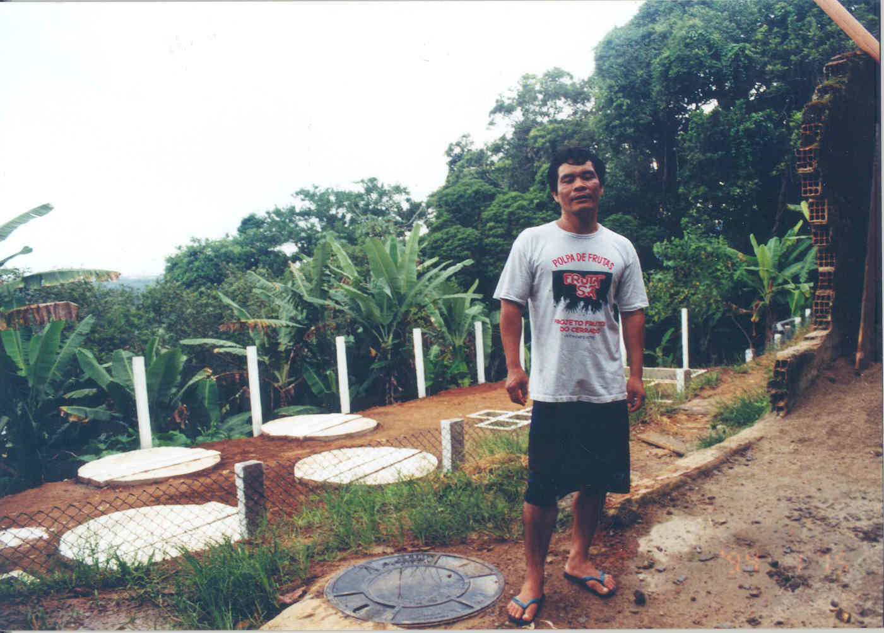
Algumas experiências em Saneamento
Solução de esgotamento sanitário – Aldeia Indígena

Slide 37
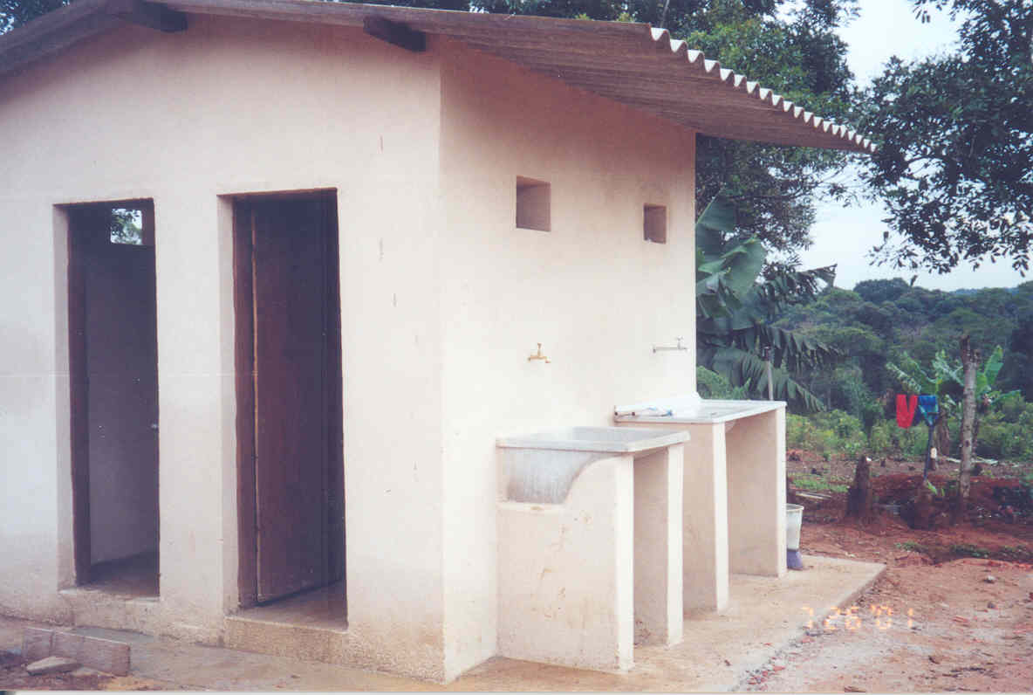
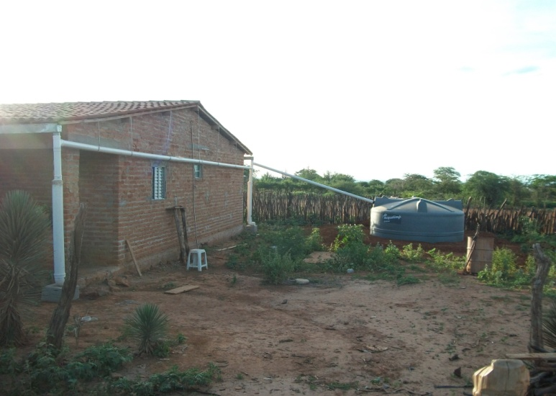
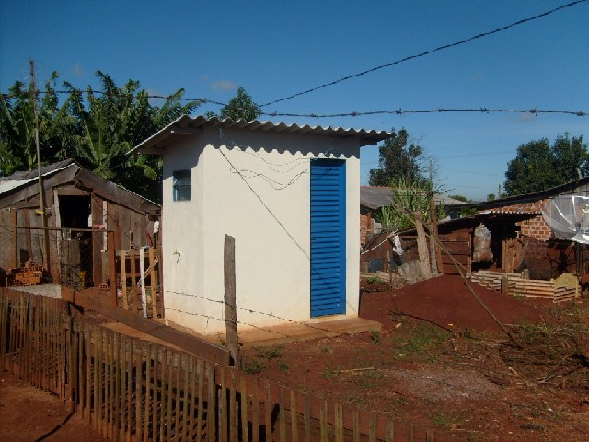
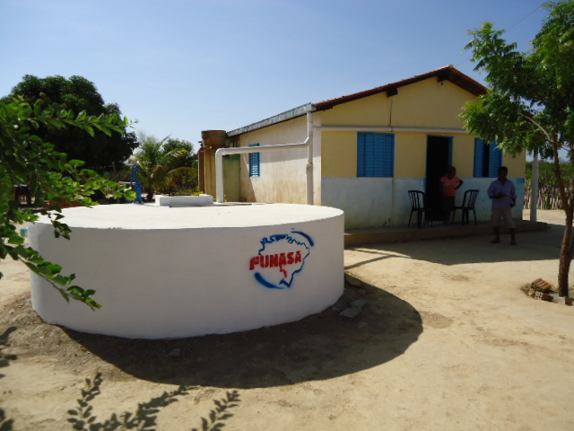
Algumas experiências em Saneamento

Slide 38
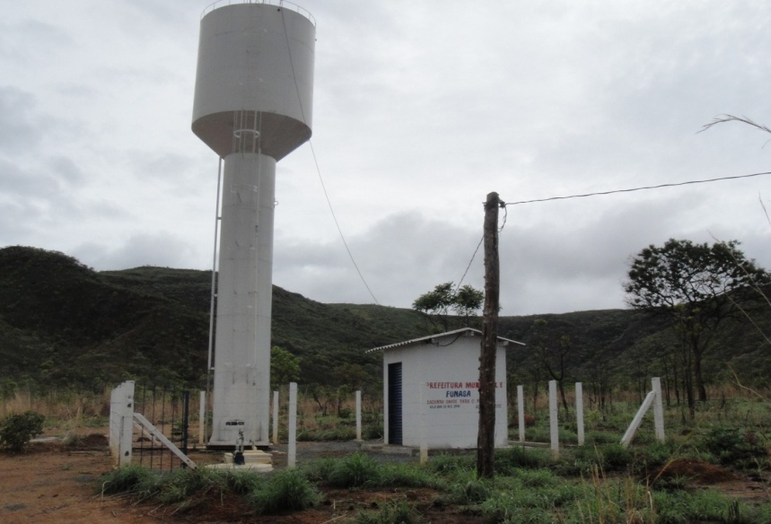
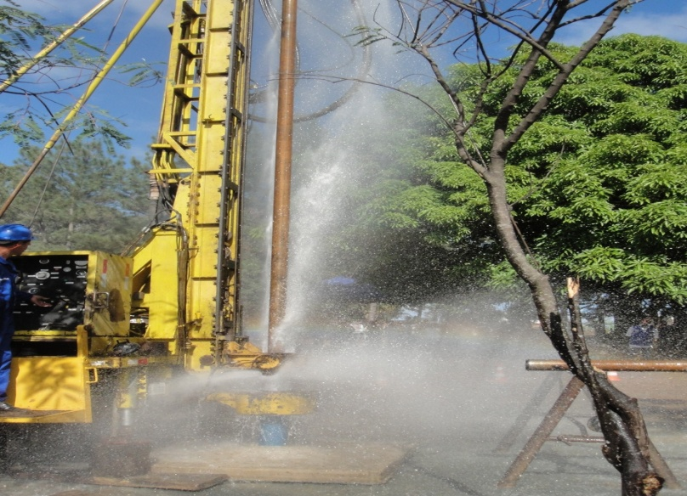
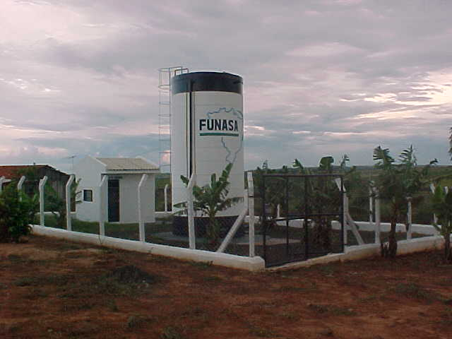
Algumas experiências em Saneamento

Slide 39

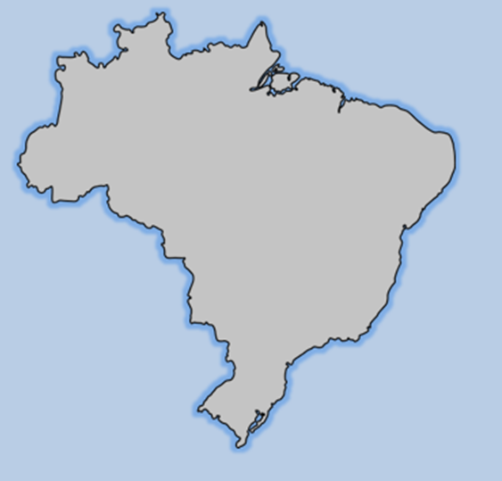
Saneamento
Básico

Slide 40
Obrigado!
Ministério da Saúde
Fundação Nacional de Saúde
(61) 3314-6415 / 6623 / 6475
www.funasa.gov.br

